Slide 1
MOODUL C4. VÕRGUTEENUSED
Notes:
Rõhk on WWW ja e-postiteenustel. Veebirakenduste probleemid. Internetiprotokollid.

Slide 2
Võrgu turvalisus
Miks on vaja
  E-äri
  E-post
  Isikuandmete kaitse
Notes:
Eesmärgid:
Teada põhilisi turvaohte võrkudes (nuuskimine ja tüssamine)
Kirjeldada krüptograafia käsitlusala
Eristada salavõtmega ja avaliku võtmega algoritme
Kirjeldada tugev autentimisprotokoll
Mõista krüptograafia kasutamist võrkude kaitseks
The privacy of communication requires that no user is able to obtain or derive from the systems information that he/she is not authorized to know or to alter somehow the communication. In particular, if a message protected then a not authorized user that read the message should not be able to understand the message content, or be able to acquire partial information over the message content. Theoretically, an intruder should not be able to understand not even one byte of the message. This objective has been reached by designing specific methods that alter the message content so that it appears completely not understandable. The alteration is performed through a specific transformation on which both the sender and the receiver agree. When the message is received, the receiver is able to transform the message back to its original content.
The authenticity of information imply that the transmitted information have actually been sent by the sender.
The integrity requires that the information were not modified by not authorized users, malicious intruders or by accidental system failures, such as for example an error in the message transmission.

Slide 3
Võrgu turvalisus
Mõisted:
  Autentsus (authenticity)– info tuleb õigest allikast
  Puutumatus (integrity) – info ei ole teel muudetud
  Kasutaja autentimine (authentication) – kasutaja identiteedi kontroll
  Konfidentsiaalsus (confidentiality) –andmed peavad olema kättesaadavad vaid volitatud kasutajatele
Notes:
Eesmärgid:
Teada põhilisi turvaohte võrkudes (nuuskimine ja tüssamine)
Kirjeldada krüptograafia käsitlusala
Eristada salavõtmega ja avaliku võtmega algoritme
Kirjeldada tugev autentimisprotokoll
Mõista krüptograafia kasutamist võrkude kaitseks
The privacy of communication requires that no user is able to obtain or derive from the systems information that he/she is not authorized to know or to alter somehow the communication. In particular, if a message protected then a not authorized user that read the message should not be able to understand the message content, or be able to acquire partial information over the message content. Theoretically, an intruder should not be able to understand not even one byte of the message. This objective has been reached by designing specific methods that alter the message content so that it appears completely not understandable. The alteration is performed through a specific transformation on which both the sender and the receiver agree. When the message is received, the receiver is able to transform the message back to its original content.
The authenticity of information imply that the transmitted information have actually been sent by the sender.
The integrity requires that the information were not modified by not authorized users, malicious intruders or by accidental system failures, such as for example an error in the message transmission.

Slide 4
Võrgu turvalisus
Nuuskimine (sniffing)
Petmise (phishing)
Tüssamise (spoofing)
Notes:
Nuuskimine (ik sniffing) on tegevus, kus kasutaja teadmata jälgtakse tema arvuti poolt saadetud ja vastuvõetud pakette. Nii on saada teada erinevaid privaatseid andmeid (kasutajanimed, paroolid, isikuandmed jne). Selliselt on võimalik saada volitamata ligipääs erinevatele võrguteenustele ja võrgusüsteemidele.
Samuti on võimalik nuuskimist kasutada kasutaja võrgukasutuse harjumuste jälgimiseks, mida siis hiljem on võimalik omakorda kasutada erinevatel eesmärkidel kasutada (näiteks vastavalt kasutaja harjumustele reklaami kuvamine jne). Selliselt saab rikutud üks peamisi turvalisuse kriteeriume: konfidentsiaalsus (ik confidentiality) ehk nõue, et andmed peavad olema kättesaadavad vaid volitatud kasutajatele. Tundes kasutaja võrgukasutus harjumusi on olulisemalt lihtsam kasutajat ka petta.
Petmise (ik phishing) all mõistetakse tegevust, kus kasutaja suunatakse veebileheküljele, mis sarnaneb mõnele tuntud leheküljele, kuid tegelikkuses on mõeldud hoopis kasutajalt erinevate andmete (paroolid, krediitkaardi numbrid jne) andmete väljapetmiseks.
Väga levinud on pettus, kus kasutajale saadetakse näiteks e-kiri, kus palutakse serveririkke vms põhjusel minna oma e-panga koduleheküljele ning sisestada koodikaardi paroolid või muud salasõnad. Kirjas sisalduv link suunab aga hoopis petturite koostatud leheküljele, mis kujunduselt sarnaneb küll mõne tuntud e-pangaga, kuid tegelikult on mõeldud hoopis väljapetetud andmete kogumiseks.
Tüssamise (ik spoofing) all mõistetakse tegevust, kus võltsitakse võrguidentiteeti. Enamasti toimub see IP või MAC jne aadressi vahetamise teel. Nii saab tüssaja vastu võtta pakette, mis ei ole tegelikult talle saadetud. Lisaks eelmainitule kuulub tüssamise alla ka olukord, kus saadetakse võõrast aadressi kasutades e-kirju.
Võõrast e-maili kasutades e-kirjade saatmine on tehniliselt kõige lihtsam tüssamine, sest e-kirjade saatmisel ei kontrollita kasutaja identiteeti ning nii on võimalik saata kirju kasutades sisuliselt suvalist e-kirja aadressi. Selline pettus on aga ka väga lihtsalt avastatav, sest kui kirja saaja vastab kirjale, siis vastus saadetakse saatja aadressile. Tüssaja saab küll saata kirju võõrast aadressi kasutades, kuid vastused temani tagasi ei jõua. Samuti on võimalik teha kindlaks võltsitud e-kirja tegelik saatja, kuna e-kiri sisaldab muuhulgas infot kirja saatmisel kasutatud IP aadressi ning läbitud võrgusõlmede kohta.
IP ja MAC aadresside võltsimine on aga märksa keerulisemalt avastatav, sest vastused saadetud pakettidele saabuvad tüssajale. Näiteks on võimalik MAC aadressi võltsides võtta üle võõras IP aadress ning sellisel juhul saadetakse tüssajale ka need võrgupaketid, mis on mõeldud IP aadressi tegelikule kasutajale.

Slide 5
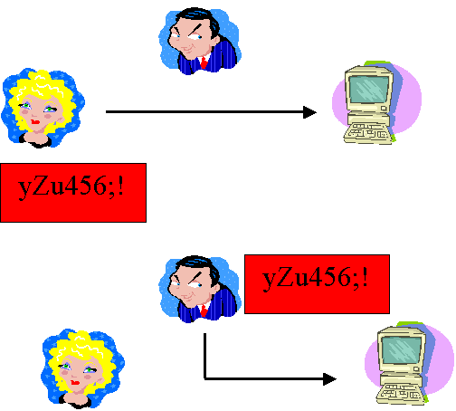
Võrgu turvalisus
Nuuskimise näide
Notes:
designing and evaluating the security of an application can be divided in two main categories: passive intrusions and active intrusions. In the first case, the intruder is able to read messages that flows over the network; in the second case the intruder can also modify, remove or create new messages. In the first case we say that the user is able to do packet sniffing. To do packet sniffing or simply sniffing is fairly easy in many practical applications. A simple way, called spoofing to insert new packets is to generate false IP packets; i.e. IP packets for which the sender IP address is not the actual sender but the IP address of another users.

Slide 6
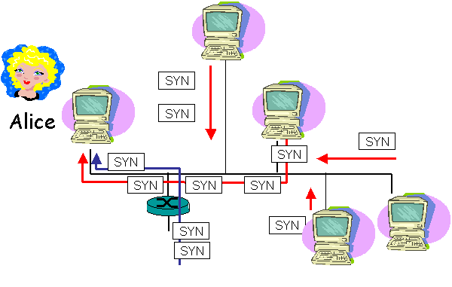
Võrgu turvalisus
Paketiuputus (Distributed Denial of Service)
Notes:
A very dangerous way to attack the availability of a service with an active intrusion is to attack a system by flooding it with messages. For example, the initial message to require a TCP connection (usually indicated with SYN) is a message that utilizes the computational resources and memory of the receiver, even in a limited way. Those messages are usually composed of few bytes and thus with modern data transmission rates an attacker can send millions of TCP requests every second. If this attack is carried out the receiver system will use all its computational power and memory to answer to the malicious TCP requests denying the service that the system usually provide to the users. This attack is particularly dangerous when the messages come contemporary from different attackers to single router that needs to route all the traffic. In this case the system under attack can be completely blocked and the block will propagate to other connected routers, possibly stopping a significant portion of the Internet.

Slide 7
Võrgu turvalisus
Krüptograafia (kreeka keelest kryptòs - peidetud, gráphein - kirjutama) - informatsiooni muutmine loetamatuks
Kodeerimine ja dekodeerimine
Võtme pikkus – mida pikem võti seda pikem kodeerimis- või dekodeerimisaeg
Suured numbrid
  3GHz CPU tsüklite arv sajandis 4,1*2⁶¹
  RSA 512 bitti võtmete hulk 2,89*2⁴⁸⁸
Lihtne krüpteerimine - tähtede nihutamine sõnumis – lihtne lahti murda
Notes:
Computer technology allows trying many possible keys fastly; as an example, a system that has only one million different keys is in every case not suitable. System with 60 billions of keys was suitable twenty years ago but it is not suitable today. Current cryptographic systems use greater number of keys. In particular, one of commonly used system has a number of keys that takes al least 128 bit: in order to estimate the number of possible keys, let us think that the number of machine cycles executed by one billion computers with 3 GHz clock during one thousand years is only one billionth of this number.

Slide 8
Võrgu turvalisus
Krüpteerimise meetod avalik
Iga võti on murtav
Krüptograafia meetodit hinnatakse selle järgi kui palju aega ja arvutusressurssi kulub, et sõnum dekodeerida
Erinevatel meetoditel on erinev turvalisuse tase
Notes:
Computer technology allows trying many possible keys fastly; as an example, a system that has only one million different keys is in every case not suitable. System with 60 billions of keys was suitable twenty years ago but it is not suitable today. Current cryptographic systems use greater number of keys. In particular, one of commonly used system has a number of keys that takes al least 128 bit: in order to estimate the number of possible keys, let us think that the number of machine cycles executed by one billion computers with 3 GHz clock during one thousand years is only one billionth of this number.

Slide 9
Võrgu turvalisus
Turvaalgoritmid
  Sümmeetrilise võtmega (salajase võtmega algoritm)
    Lihtsam algoritm – hea jõudlus
    DES
    AES
    Kuidas vahetada võti turvaliselt osapoolte vahel?
Notes:
Krüpteerimiseks kasutatavad algoritmid võib sisuliselt võib jagada kolme liiki:
Sümmeetrilised algoritmid ehk salajase võtmega algoritmid: sõnumi krüpteerimisel ja dekrüpteerimisel kasutatakse sama võtit, mida teavad ainult sõnumi saatja ja vastuvõtja. Kui võti avastatakse siis on krüpteering kasutu.
Asümmeetrilised ehk avaliku võtmega algoritmid: sõnumi krüpteerimisel kasutatakse võtit, mis on kõigile teada, kuid selle sama võtme abil sõnumi dekrüpteerimine ei ole võimalik ning dekrüpteerimine toimub salajase võtme abil. Võimalik on ka vastupidi: krüpteerimine toimub salajase võtme abil ning dekrüpteerimine avaliku võtit kasutades.
Räsialgoritmid on algoritmid kus sõnumist koostatakse üks kindla pikkusega arv ning sellest kontrollarvust esialgset sõnumit taastada ei ole võimalik.
Salajase võtmega algoritmid on matemaatiliselt lihtsamad ning seetõttu nõuab sõnumite küpteerimine ja deküpteerimine vähem ressursse ning on kiirem. Samas on selliste algoritmide kasutamine keerulisem seetõttu, et salajase võtme edastamiseks saaja ja vastuvõtja vahel tuleb kasutada turvalist kanalit. Tihti on selleks turvaliseks kanaliks võtme edastamine välisel andmekandjal, telefoni abil jne.

Slide 10
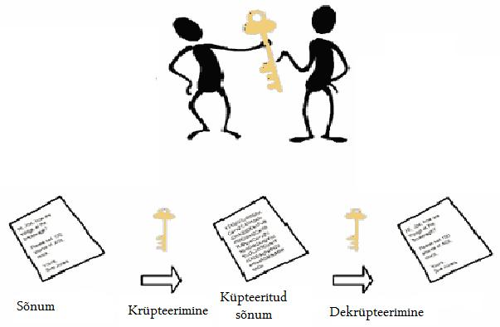
Võrgu turvalisus
Turvaalgoritmid
  Sümmeetrilise võtmega krüpteerimine
Notes:
Krüpteerimiseks kasutatavad algoritmid võib sisuliselt võib jagada kolme liiki:
Sümmeetrilised algoritmid ehk salajase võtmega algoritmid: sõnumi krüpteerimisel ja dekrüpteerimisel kasutatakse sama võtit, mida teavad ainult sõnumi saatja ja vastuvõtja. Kui võti avastatakse siis on krüpteering kasutu.
Asümmeetrilised ehk avaliku võtmega algoritmid: sõnumi krüpteerimisel kasutatakse võtit, mis on kõigile teada, kuid selle sama võtme abil sõnumi dekrüpteerimine ei ole võimalik ning dekrüpteerimine toimub salajase võtme abil. Võimalik on ka vastupidi: krüpteerimine toimub salajase võtme abil ning dekrüpteerimine avaliku võtit kasutades.
Räsialgoritmid on algoritmid kus sõnumist koostatakse üks kindla pikkusega arv ning sellest kontrollarvust esialgset sõnumit taastada ei ole võimalik.
Salajase võtmega algoritmid on matemaatiliselt lihtsamad ning seetõttu nõuab sõnumite küpteerimine ja deküpteerimine vähem ressursse ning on kiirem. Samas on selliste algoritmide kasutamine keerulisem seetõttu, et salajase võtme edastamiseks saaja ja vastuvõtja vahel tuleb kasutada turvalist kanalit. Tihti on selleks turvaliseks kanaliks võtme edastamine välisel andmekandjal, telefoni abil jne.

Slide 11
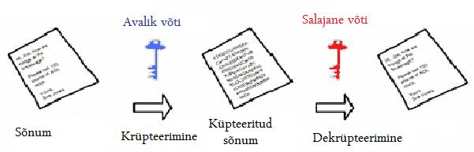
Võrgu turvalisus
Turvaalgoritmid
  Asümmeetrilise võtmega (avaliku võtme algoritm)
    RSA 512-4096 bitti
    Sõnumi krüpteerimine
Notes:
http://technet.microsoft.com/en-us/library/bb123848(EXCHG.65).aspx
Avaliku võtmega algoritmide eeliseks on see, et sõnumi saatja võib kasutada kõigile teadaolevat võtit, kuid avada saab krüpteeritud sõnumi vaid see, kes teab salajast võtit. Sellised algoritmid on matemaatiliselt nii keerulised, et avaliku võtme abil krüpteeritud sõnumeid ei ole võimalik sama võtme abil dekrüpteerida. Seetõttu on aga sellised algoritmid ka väga ressursinõudlikud ning sõnumite krüpteerimiseks ning dekrüpteerimiseks kulub palju aega.
Actually, the most common public key algorithm is RSA. RSA uses a variable length key: currently, the most common values ranges between 512 and 4096 bit. RSA encodes data blocks whose size is equal to key size. We remember that increasing key size also increases both encoding and decoding duration.

Slide 12
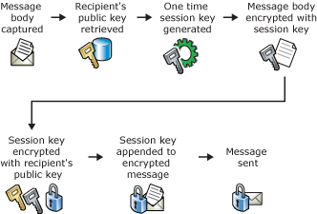
Võrgu turvalisus
Turvaalgoritmid
  Asümmeetrilise võtmega e-kirja krüpteerimine
Notes:
http://technet.microsoft.com/en-us/library/bb123848(EXCHG.65).aspx
Avaliku võtmega algoritmide eeliseks on see, et sõnumi saatja võib kasutada kõigile teadaolevat võtit, kuid avada saab krüpteeritud sõnumi vaid see, kes teab salajast võtit. Sellised algoritmid on matemaatiliselt nii keerulised, et avaliku võtme abil krüpteeritud sõnumeid ei ole võimalik sama võtme abil dekrüpteerida. Seetõttu on aga sellised algoritmid ka väga ressursinõudlikud ning sõnumite krüpteerimiseks ning dekrüpteerimiseks kulub palju aega.
Actually, the most common public key algorithm is RSA. RSA uses a variable length key: currently, the most common values ranges between 512 and 4096 bit. RSA encodes data blocks whose size is equal to key size. We remember that increasing key size also increases both encoding and decoding duration.

Slide 13

Võrgu turvalisus
Turvaalgoritmid
  Asümmeetrilise võtmega allkirjastamine
    Digitaalne allkiri
    Sõnumi räsi kodeeritakse
      SHA
Notes:
Avaliku võtmega algoritmide eeliseks on see, et sõnumi saatja võib kasutada kõigile teadaolevat võtit, kuid avada saab krüpteeritud sõnumi vaid see, kes teab salajast võtit. Sellised algoritmid on matemaatiliselt nii keerulised, et avaliku võtme abil krüpteeritud sõnumeid ei ole võimalik sama võtme abil dekrüpteerida. Seetõttu on aga sellised algoritmid ka väga ressursinõudlikud ning sõnumite krüpteerimiseks ning dekrüpteerimiseks kulub palju aega.
Actually, the most common public key algorithm is RSA. RSA uses a variable length key: currently, the most common values ranges between 512 and 4096 bit. RSA encodes data blocks whose size is equal to key size. We remember that increasing key size also increases both encoding and decoding duration.

Slide 14
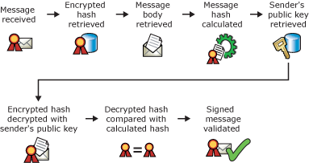
Võrgu turvalisus
Turvaalgoritmid
  Asümmeetrilise võtmega e-kirja dekodeerimine
Notes:
Avaliku võtmega algoritmide eeliseks on see, et sõnumi saatja võib kasutada kõigile teadaolevat võtit, kuid avada saab krüpteeritud sõnumi vaid see, kes teab salajast võtit. Sellised algoritmid on matemaatiliselt nii keerulised, et avaliku võtme abil krüpteeritud sõnumeid ei ole võimalik sama võtme abil dekrüpteerida. Seetõttu on aga sellised algoritmid ka väga ressursinõudlikud ning sõnumite krüpteerimiseks ning dekrüpteerimiseks kulub palju aega.
Actually, the most common public key algorithm is RSA. RSA uses a variable length key: currently, the most common values ranges between 512 and 4096 bit. RSA encodes data blocks whose size is equal to key size. We remember that increasing key size also increases both encoding and decoding duration.

Slide 15
Võrgu turvalisus
Turvaalgoritmid
  Räsialgoritmid - algoritmid kus sõnumist koostatakse üks kindla pikkusega arv ning sellest kontrollarvust esialgset sõnumit taastada ei ole võimalik
Notes:
Räsialgoritmid arvutavad vastavalt sõnumile kindla pikkusega kontrollnumbri. See tähendab, et kontrollnumbri pikkus ei sõltu sõnumi pikkusest ega sisust, vaid on alati ühesuguse pikkusega. Räsialgoritmid on mittepööratavad, mis tähendab seda, et kontrollnumbri järgi ei ole võimalik taastada sõnumi sisu. Nii on võimalik kasutada räsialgoritme näiteks paroolide edastamiseks: parooli loomisel arvutatakse paroolist räsikood, mis salvestatakse andmebaasi. Kasutaja autentimisel arvutatakse sisestatud paroolist räsikood ning võrreldakse seda andmebaasis oleva räsikoodiga. Kui nüüd juhtub, et mingil põhjusel muutub selle andmebaasi sisu kättesaadavaks volitamata kasutajatele, siis ei näe nad mitte kasutajate paroole vaid ainult räsikoode.

Slide 16
Võrgu turvalisus
Autentimine
  Väljakutse-vastus (challenge response)
    Kasutaja nõuab autentimist
    Server saadab vastuseks koodi
    Kasutaja saadab vastuseks privaatse võtmega kodeeritud koodi
  X.509 – standard PKI rakendamiseks
Tugev autentimine – vähemalt kaheastmeline autentimine (näiteks kiipkaart + kood)
Notes:
Autentimiseks nimetatakse väidetava identiteedi tõesuse kontrollimist. Autentimises teostatavate tegevuste hulka ja kehtestatud reegleid nimetatakse autentimisprotokolliks.
Sellise kontrolli teostamiseks on kõige tavapärasemal juhul kasutusel kasutajaga seotud salasõna ehk parooli (ik password). Kui kasutajanimi ja selle kasutajanimega seotud salasõna langevad kokku, siis loetakse kasutaja tuvastatuks. Ka autentimisel on kasutusel mitmeid erinevaid võimalusi: kaasajal on hakanud levima biomeetriliste (näpujäljed, silma võrkkest jne) andmete kontrollimine vastavate seadmete abil.
Seoses sellega, et täna on võrguteenuste abil võimalik teostada erinevad juriidilisi ja finantstehinguid on autentimise esitatavad nõuded muutunud järjest keerulisemateks. Nii on paljudes süsteemides kasutusel mitmeastmeline autentimine: lisaks paroolile nõutakse kasutajalt lisakinnitust (e-panganduse puhul näiteks koodi koodikaardilt või pin-kalkulaatorist).
Tugeva autentimisprotokolli puhul on nõutav vähemalt kahe meetodi abil kasutaja autentimine. Samuti peaks olema tagatud see, et kasutaja parooli jms ei edastamise käigus võimalik nuhkija selle krüpteerimata kujul kätte saab.

Slide 17
Võrgu turvalisus
Turvasoklite kiht (Secure Sockets Layer)
  TCP tasemel
  Kasutaja autentimine
  Sõnumite autentsus ja privaatsus
  Klient-server rakendused üle WWW
  Võtmete vahetus PKI vahendeid kasutades – sümmeetriline võti saadetakse krüpteerituna asümmeetrilise võtmega
  Kliendi ja serveri autentimine
Notes:
HTTPS-i kasutatakse turvalisele veebiserverile ligipääsemiseks. Turvaline veebiserver võimaldab kasutada nii kliendi kui ka serveri mõlemapoolset autentimist ja krüpteeritud andmeside. Kui kasutada veebiaadressis http:// asemel https://protokollitunnust, suunatakse kasutaja päring turvalisele ühenduspordile (tavaliselt 443), mitte tavalisele veebipordile (80). Sideseanssi juhitakse seejärel turvaprotokolli poolt.
HTTPS krüpteerib saadetavad andmed kasutades SSL-i/TLS-i protokolli, mis kindlustab piisava kaitse sideseansi võimalike pealtkuulajate ning ka niinimetatud man-in-the-middle rünnete vastu. Secure Sockets Layer on protokoll, mida kasutatakse andmete krüpteerimiseks ja dekrüpteerimiseks kliendi ja serveri vahel toimuval ühendusel.
Ühenduse alustamiseks küsib klientarvuti serverist avaliku võtme. Seejärel loob klientajutise võtme, mida nimetatakse seansivõtmeks. Klientarvuti krüpteerib kasutades serveri avaliku võtit loodud seansivõtme ning saadab selle serverile. Server dekrüpteerib ainult talle teadaoleva salajase võtme abil seansivõtme ning arvutab seansivõtmest räsikoodi. Seejärel saadab server saadud räsikoodi omakorda kliendile. Klient arvutab sama räsialgoritmi kasutades seansivõtmest räsikoodi ning kõrvutab seda serveri poolt saadetud seansivõtme räsikoodiga. Kui räsikoodid on ühesugused, siis alustavad server ja klient sümmeetrilist algoritmi ja seansivõtit kasutades turvalist (krüpteeritud) sideseanssi.

Slide 18
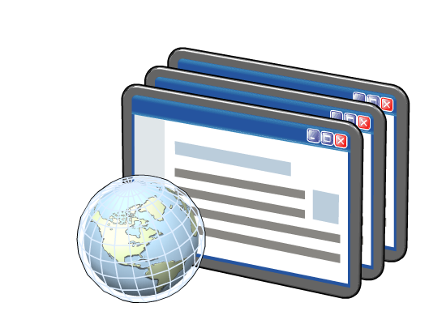
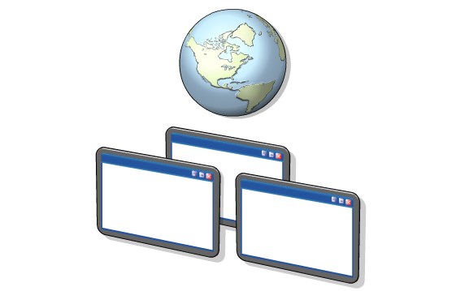
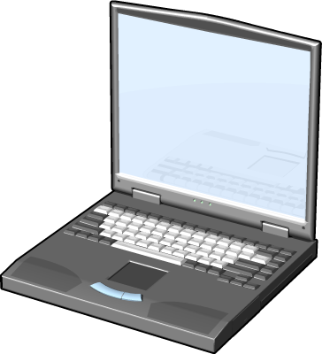
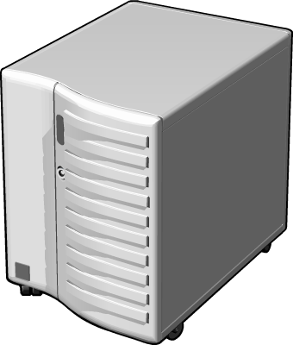
Domeeninimede süsteem
Arvutid oskavad ühenduda IP aadresside abil
Inimesed eelistavad nimesid
DNS lahendab nimed IP aadressideks
technet.microsoft.com?
207.46.16.252
Client
DNS Server
technet.microsoft.com
207.46.16.252
Notes:
Eesmärgid:
Määratleda domeeninimede süsteemi käsitlusala
Kirjeldada nimede andmine Interneti hostidele
Kirjeldada üldiselt domeeninime teisendamine IP-aadressiks

Slide 19
Domeeninimede süsteem
DNS struktuur
Notes:
DNS on hierarhilise struktuuriga. Aadressi lahendamine algab kõige üldisemast „top taseme domeenist“ .com või .uk. Sellest veel kõrgemal on root ehk ., mis reeglina jäetakse nimest ära.
The DNS is a complex system comprising the following main components:
A distributed database that contains the associations among symbolic names and IP addresses, organized in a DNS server hierarchy.
A protocol (the DNS protocol) used by the hosts to query DNS servers and obtain IP addresses from symbolic names.

Slide 20
Domeeninimede süsteem
Nimeserverite tüübid:
  Lokaalne nimeserver
  Juurnimeserver (Root Name Server)
  Autoritiivne nimeserver (Authoritative Name Server)
Notes:
- Local name server: each ISP has a local name server. When a host needs to translate a symbolic name it first sends a query to the local name server. The local name server is always able to translate at least all the symbolic names associated with hosts that are managed by the same ISP.
- Root Name Server: when a local name server fails to resolve a symbolic name, it queries a root name server. A root name server might not be able to resolve the requested symbolic name but will know how to channel the query to other servers so that eventually the query will reach an authoritative name server which will be able to resolve the address.
- Authoritative name server: each host is registered under an authoritative name server, which is always able to resolve the symbolic name for the host. This is usually the local name server for the ISP that the host refers to.
The address resolution process follows a client-server model. Initially, the host that needs a name resolution acts as the client, sending a DNS query to its local name server, using UDP.
Internet Service Provider.
User Datagram Protocol.

Slide 21



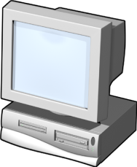
Domeeninimede süsteem
Päringute tüübid: rekursiivne, iteratiivne
Local DNS Server
Iterative Query
Root Hint (.)
Ask .com
Iterative Query
.com
Ask nwtraders.com
Recursive Query
mail1.nwtraders.com
172.16.64.11
Iterative Query
Authoritative Response
Nwtraders.com
Client Server
Notes:
If the local name server is able to resolve the symbolic name immediately send back an answer to the host with the corresponding IP address. Otherwise, the local name server sends a DNS query message to root name server. The root name server will be now responsible for the address resolution, and will send back the answer to the local name server that will then channel the information to the originating host. To resolve the address the root name server might need to query an authoritative name server. Each time a name server receives a symbolic name association that was unknown before it stores a copy into its local database. In this way, the name server will be able to directly serve future queries for that symbolic name.

Slide 22
Domeeninimede süsteem
Domeeninimede määramine
  Internet Corporation for Assigned Names and Numbers (ICANN)
  Eestis Eesti Interneti Sihtasutus
    http://eestiinternet.ee/domeenireeglid/domeenireeglid
    Registreerimine registripidajate vahendusel
      http://www.eestiinternet.ee/registripidajad
Notes:
Eraisikul võimalik kasutada ka tasuta teenuseid domeeninime regimiseks. Näiteks dyndns.org. See annab võimaluse enda ISP poolt pakutav dünaamiline IP siduda kindla domeeninimega ja enda koduserverisse niimoodi juurde pääseda.

Slide 23
Domeeninimede süsteem
Domeeninimede hierarhia
  Ülataseme domenid (.com, .ee, jne)
  Alamdomeenid (edu.ee, riik.ee, valitsus.riik.ee, www.valitsus.riik.ee jne)
Domeeninimi=hostinimi kui domeninimele vastab üks või mitu IP aadressi
Ühele IP-aadressile võib vastata mitu domeeninime

Slide 24
Domeeninimede süsteem
DNS serveri tuvastamisega seotud tööriistad:
  Nslookup
  Ipconfig
  ifconfig
Notes:
Näita kuidas neid käske kasutada DNS nimeserveri tuvastamiseks
Nslookup delfi.ee
Nslookup –qt=ns delfi.ee
Nslookup –debug delfi.ee
Ipconfig /all
Ifconfig (ubuntu)

Slide 25
Ülemaailmne võrgustik WWW
WWW – kogumik elektroonilisele kujule viidud infot koos hüpertekstilinkidega
HTML (HyperText Markup Language)
  <html>
  <body>
  Siia tuleb info
  <p> Siia pilt <IMG SRC="koala.jpg" WIDTH=300 HEIGHT=200></p>
  <p> <a href=„link.htm">Siit saad edasi</a></p>
  </body>
  </html>
HTML5 erinevused:
  http://et.wikipedia.org/wiki/HTML5#Erinevused_v.C3.B5rreldes_HTML_4-ga
Notes:
Kirjeldada WWW kui klient-server-rakendus
Kirjeldada serveri roll
Kirjeldada kliendi roll: brauser
Kirjeldada HTTP-protokolli funktsioonid ja roll
Mõista üldise ressursiaadressi (URL-aadressi) mõiste
Kirjeldada hüperteksti märgistuskeele (HTML-keele) põhikarakteristikud
Kirjeldada üldise lüüsiliidese (CGI-liidese) mõiste
Kirjeldada apleti mõiste
http://et.wikipedia.org/wiki/HTML, http://pyramdesign.angelfire.com/hyp/html_naidised.html
Paljudele elementidele saab lisada parameetreid, mis antud elemendi esitamisviisi brauseri jaoks täpsustavad. Parameetrid kirjutatakse elemendi algusmärgendi juurde, noolsulgude sisse. Igal parameetril on tavaliselt mitu võimalikku väärtust või väärtusvahemikku. Kui parameetril väärtusvahemik puudub, siis jäetakse see tähistamata. Parameetrid eraldatakse märgendi põhitähisest tühikuga, samuti eraldatakse tühikuga üksteisele järgnevad parameetrist ja väärtusest koosnevad paarid. Parameetrite esitamise üldkuju on järgmine: <märgend parameeter="väärtus" parameeter2="väärtus">
HTML paneb paika üksnes dokumendi struktuuri, kuid võimaldab leheküljele kaasata skripte, eeskätt JavaScript, ning CSS-i millega kirjeldatakse lehe kujundus.
HTML-i lõi koos veebiga 1990. aastal Tim Berners-Lee. Aastal 1994 asutas ta W3C, mis on sellest ajast alates tegelenud muuhulgas ka HTML-i standardite väljatöötamisega.^{[3]}
Nimekiri W3C poolt välja töötatud HTML-i versioonidest:
HTML 2.0 ^{[4]}
HTML 3.2 ^{[5]}
HTML 4.01 ^{[6]}
HTML 4.01 Strict - W3C soovituslik versioon.
HTML 4.01 Transitional - Lubab kasutada ka presentatsiooniga seotud elemente ja atribuute. See lihtsustab ületulekut varasematelt HTML-i versioonidelt.
HTML 4.01 Frameset - Võimaldab veebilehekülje tegemisel kasutada nn raamisid (frame).
Viimased kolm on paralleelselt formuleeritud ka XHTML-is.
Praegu on arenduses HTML5.

Slide 26
Ülemaailmne võrgustik WWW
HTTP (Hypertext Transfer Protocol ) – protokoll info edastamiseks arvutivõrkudes, algselt HTML dokumentide edastamiseks
  Baseerub TCP protokollil
  GET – küsib serverilt dokumenti
  POST – saadab veebiserverile töötlemiseks andmed
URL (Universal Resource Locator) – internetiaadress ressursside leidmiseks, esimene osa näitab ära protokolli
  Aadresi algus http://
  Aadressi algus https:// - üle SSL turvasoklite kihi
  Aadressi algus ftp://
  Aadressi keskel on domeeninimi ja port
  Aadressi lõpus on alamkataloog ja failinimi
  Http://www.hot.ee:80/kataloog/fail
Notes:
http://et.wikipedia.org/wiki/Http
http://et.wikipedia.org/wiki/URL
HTTP on oma olemuselt ühenduseta protokoll, mis tähendab seda, et protokoll ise tehtud päringuid meeles ei pea. Mis tähendab seda, et sessiooni loomiseks ning meelespidamiseks tuleb veebiprogrammeerijate kasutada mingisuguseid HTTP protokolli väliseid vahendeid. Enamlevinud vahenditeks on küpsised, tekstifailid kasutaja arvutis, kuhu kirjutatakse sessiooni iseloomustavad muutujad, andmed ja kontrollarvud ning HTTP päringut serverile tehes saadetakse serverile vajadusel ka sessiooni iseloomustavad muutujad.
HTTP päringute tüübid:
HEAD – päring, millele ei oodata vastuseks tervet dokumenti vaid ainult andmeid dokumendi kohta
GET – päring, mis küsib serverilt konkreetset ressurssi (dokumenti, meediat jne). Kõige levinub HTTP protokolli päring.
POST – päring, mis saadab veebiservile töötlemiseks andmed, selle päringu poolt saadetud andmetele vastuseks võib server saata kliendile uue ressursi või uuendada olemasolevaid.
PUT - laeb serverisse konkreetse ressursi.
DELETE – kustutab konkreetse ressursi.
TRACE – saadab tagasi vastuvõetud päringu
OPTIONS– päring, mis saab vastuseks serveri poolt toetatavad päringud
CONNECT – päring, mis küsib ühendust TCP/IP tunneliga
HTTP server peab toetama vähemalt HEAD, GET ning OPTIONS tüüpi päringuid.
Näiteks URL http://www.domeen.ee/pildid/kodus/pildid.html koosneb järgmisele ressursile: serveri domeeninimega www.domeen.ee kataloogi pildid alamkataloogis kodus asuvale hüpertekstdokumendile nimega pildid.html, mille poole pöördutakse HTTP protokolli kasutades.
Kui konkreetne failinimi jätta kirjutamata siis otsitakse vaikimisi sellest kataloogist faili nimega index.htm või idex.html (Microsoft IIS serveri puhul default.htm või default.html), kui sellise nimega faili kataloogis ei ole ja kataloogi sisu kuvamine on lubatud, siis kuvatakse kataloogis asuvate failide loetelu.
URL võib viidata ka ressurssidele, mille poole pöördutakse mõnda teist protokolli kui HTTP kasutades, näiteks ftp://www.domeeninimi.ee viitab serveri domeeninimega www.domeeninimi.ee juurkataloogile, mille poole pöördutakse FTP protokolli kasutades.

Slide 27
Ülemaailmne võrgustik WWW
Klient-server lahendus – serveris info ja kasutaja pääseb sellele juurde kliendirakenduse (veebilehitseja) abil.
Veebiserver – pakub ligipääsu HTTP ja HTTPS protokollide vahendusel HTML dokumentidele ja muule infole (Apache, IIS)
Veebilehitseja – rakendus veebilehtede vaatamiseks, navigeerimiseks ja allalaadimiseks

Slide 28
Ülemaailmne võrgustik WWW
Dünaamilised veebilehed
  Leht kujundatakse vastavalt kasutaja poolt sooritatud päringule
  CGI (Common Gateway Interface)
  ASP (Active Server Pages)
  Otsingumootorid
Notes:
http://en.wikipedia.org/wiki/Active_server_pages
http://en.wikipedia.org/wiki/Common_Gateway_Interface
HTML leheküljed on oma olemuselt staatilised dokumendid, siis tegelikult võimaldavad enamik veebiserverid luua dünaamilisi lehekülgi. Üks sellistest tehnoloogiatest kannab nime CGI (ik Common Gateway Interface).
Kui server toetab CGI skripte, siis on võimalik, et brauser ei pöördu staatilise lehekülje poole, vaid teeb pärigu kasutaja sisestatud andmetega ning server genereerib vastavalt nendele andmetele programmeerimiskeeles koostatud skripti abil uue HTML dokumendi ja saadab selle vastuseks saabunud päringule.
Vaikimisi teab veebiserver, et kõik cgi-bin kaustas asuvad failid on käivitatavad programmid, mitte staatilised leheküljed. Nii ei saadagi ta päringule vastuseks programmi ennast vaid hoopis käivitab programmi ning tagastab kliendile programmi poolt väljastatud HTML faili.
CGI programm võib olla koostatud tahes millises keeles, kui veebiserveri süsteem seda toetab (omab vastava keele interpretaatorit või kompilaatorit), sh ka süsteemi enese skriptikeeles.
CGI programm vajab töötamiseks serveripoolset tuge, kuid kasutajani jõuab tavaline HTML dokument, seega CGI programmid ei nõua kliendipoolset tuge.
Using CGI it is possible to ask to the Web server to run an external application that shows its result as HTML page. Other World Wide Web evolutions are based on browser functionalities increasing allowing scripting language usage (e.g. JavaScript). These and others details will be more analyzed within following learning objects.
An example of dynamic application is the web search engine. Currently, Web has billions of linked pages. However, information searching over Internet is more and more complex if not impossible without suitable tools support. Currently, this role is mainly made by search engines that explores the World Wide Web indexing all the found documents. The index allows quickly retrieving of the more relevant pages referred to user query. Examples of search engines are Google (www.google.com), Yahoo (www.yahoo.com), Microsoft MSN (www.msn.com) and AltaVista (www.altavista.com).
Kui CGI programm on programm, mis täidetakse serveris, siis aplet on programm, mis käivitatakse kliendiarvutis. Aplet nõuab kliendipoolset tuge (ehk siis vastava keele interpretaatori või kompilaatori olemasolu)
Levinumad sellised rakendused on kindlasti Java apletid, mis nõuavad Java virtuaalmasina olemasolu kliendilt. Teiseks levinud apletiks on Microsofti ActiveX? veebikomponendid.

Slide 29
Ülemaailmne võrgustik WWW
Dünaamilised veebilehed
  Koodi käivitamine kliendi masinas
    Skriptimiskeeled
    Brauseri laiendused (plug-in)
    Rakenduse kood HTML failis
    Javascript, Visual Basic Script
    Applet (Java)
Notes:
http://en.wikipedia.org/wiki/PerlScript
http://pyramdesign.angelfire.com/html_nai/html_ex_formacion_1.html
http://pyramdesign.angelfire.com/hyp/html_naidised.html
Two approaches are commonly used about client side programming:
using script languages(client side scripting);
using browser extensions (plug-in) to execute applicative code.
Referring to client side scripting, the applicative code is directly integrated with HTML code of the page using the tag <SCRIPT> and it is interpreted directly by browser. This type of solution usually allows an easier and more direct access to both page structure and its graphical components compared with additional software modules usage [plug-in]; however, the offered potentialities are limited compared with those of the last one.
Some examples of client side scripting are JavaScript and Visual Basic Script.
Referring to browser extensions, the applicative code is not run directly by browser but using additional and specifics software modules that extending its potentiality.
In particular, code to run is handled by browser as any other page object: however, when it is retrieved the corresponding plug-in is invoked in order to handle it. The HTML tag that allows identifying this type of object within page code is <OBJECT> (with the exception of Java applets).
Some examples about this approach are the ActiveX controls within Microsoft Windows® environment and the of Java applets. Referring to the last ones, browser uses the Java Virtual Machine as executing plug-in and the corresponding HTML tag is <APPLET>.
Applets are Java applications running within Web pages: if browser shows a page that contains an applet, this one is run by Java Virtual Machine (JVM ) and its visual output is enclosed within a browser rendering area.

Slide 30
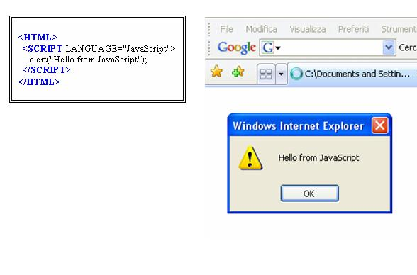
Ülemaailmne võrgustik WWW
Dünaamilised veebilehed
Notes:
http://en.wikipedia.org/wiki/PerlScript
http://pyramdesign.angelfire.com/html_nai/html_ex_formacion_1.html
http://pyramdesign.angelfire.com/hyp/html_naidised.html
Two approaches are commonly used about client side programming:
using script languages(client side scripting);
using browser extensions (plug-in) to execute applicative code.
Referring to client side scripting, the applicative code is directly integrated with HTML code of the page using the tag <SCRIPT> and it is interpreted directly by browser. This type of solution usually allows an easier and more direct access to both page structure and its graphical components compared with additional software modules usage [plug-in]; however, the offered potentialities are limited compared with those of the last one.
Some examples of client side scripting are JavaScript and Visual Basic Script.
Referring to browser extensions, the applicative code is not run directly by browser but using additional and specifics software modules that extending its potentiality.
In particular, code to run is handled by browser as any other page object: however, when it is retrieved the corresponding plug-in is invoked in order to handle it. The HTML tag that allows identifying this type of object within page code is <OBJECT> (with the exception of Java applets).
Some examples about this approach are the ActiveX controls within Microsoft Windows® environment and the of Java applets. Referring to the last ones, browser uses the Java Virtual Machine as executing plug-in and the corresponding HTML tag is <APPLET>.
Applets are Java applications running within Web pages: if browser shows a page that contains an applet, this one is run by Java Virtual Machine (JVM ) and its visual output is enclosed within a browser rendering area.

Slide 31
Ülemaailmne võrgustik WWW
Veebilehtedele juurdepääsu kontroll
  Autentimine
  Cookie
Notes:
HTTP is a stateless protocol; the server does not store any information regarding the clients for which it manages the requests. This results in a very simple protocol and allows the server to manage many requests from several clients.
However, in many cases it can be useful to keep track of the client that access web pages, for example to limit the access to private data. To handle such cases, two main modalities can be used:
Authentication
Cookie
Authorization is based on a username and a password that the server requests to the client in order to grant the access to specific pages. Cookies (defined in RFC 2109) are an alternative way to keep track of user requests.
When a server, using the Cookies mechanism, receives a request from a client, it creates an identification number for the user (e.g. 1786543), and it inserts in the reply message a heading line that requires the client to register the created Cookie. The browser will then register the Cookie in a specific file that it manages. The registration comprises the name of the server and the identification number created by the server. Each time the user access a site, the browser checks the Cookie file and insert into the HTTP requests a heading line that specifies the Cookie assigned to the user by the server.

Slide 32
Elektronpost
Elektronposti klient - vahendab elektronkirju (e-kirju) e-kirjade serveri ja kasutaja vahel
Elektronposti server – transpordib elektronposti erinevate serverite vahel
  SMTP
  POP, IMAP
  Kasutajate postkastid
MX –elektronpostiserveri kirje DNS serveris
Notes:
Mõista elektronposti kliendi roll
Kirjeldada elektronposti serveri roll
Kirjeldada elektronposti lüüsi roll
Kirjeldada SMTP-protokoll
Kirjeldada POP3-protokoll
Kirjeldada Interneti sõnumiprotokoll IMAP
E-kirju on võimalik kasutajal lugeda ja kirjutada spetsiaalset tarkvara kasutades. Sellist tarkvara nimetatakse elektronposti kliendiks (ik e-mail client).
Tänapäeval on levinud veebipõhised elektronposti kliendid, kuid ärikasutuses kasutatakse peamiselt erinevaid rakendusprogramme. Levinumad elektronposti kliendid on:
Mozilla Thunderbird
Microsoft Office Outlook
Outlook Express
Windows Mail
Lotus Notes
Eelmainitud rakendusprogrammid sisaldavad lisaks e-kirjade kliendile tihti ka muud fuktsionaalsus, näiteks uudistegruppide klienti, kontaktihaldurit, grupitöövahendeid jne.
Elektronposti kliendi põhiülesanne on vahendada elektronkirju (e-kirju) e-kirjade serveri ja kasutajavahel
Selleks, et e-kirjad jõuaksid ühest arvutist teise kasutatakse e-kirjade servereid. E-kirjade serveriks nimetatakse arvutit, kus töötab e-kirjade transportimiseks vajalik tarkvara (ehk SMTP server).
Elektronposti serveri põhiülesanne on transportida elektronposti kirju erinevate arvutite vahel
Domeeni elektronposti kirjade edastamise eest vastutavate serverite kirjeldamiseks on DNS süsteemis kasutusel eraldi kirje (MX kirje).
Selliseid servereid, kus lisaks SMTP serverile töötab veel mõni muu rakendus või server, mis võimaldab kasutajal e-kirju (näiteks veebirakenduse abil) lugeda ja kirjutada nimetatakse elektronposti lüüsideks

Slide 33
Elektronpost
Protokollid
  SMTP (Simple Mail Transfer Protocol) – elektronposti liigutamine kliendi ja serveri vahel ja kahe serveri vahel,
    TCP port 25
    Tekstipõhine protokoll
    Telnet mail.server.com smtp
    Helo
    Mail from: test@Contoso.com
    Rcpt to: kim@woodgrovebank.com
    Quit
Notes:
Näita kuidas ühenduda mailiserveriga telneti abil

Slide 34
Elektronpost
Protokollid
  POP (Post Office Protocol) – elektronposti liigutamine serverist kliendini
    TCP Port 110 ja 995 (SSL)
    tekstipõhine
  IMAP (Internet Message Access Protocol) – elektronposti liigutamine serverist kliendini
    TCP port 143 ja 993 (SSL)
    Sõnumite haldamine serveris
    Kasutaja saab jagada oma e-kirjad kataloogidesse
    Serveripoolsed otsingud
Notes:
Authentication;
Data Transfer;
Update.
During the authentication phase, which starts as soon as the TCP connection is established, the client must authenticate with the server by sending username and password. Once the authentication phase is finished, the data transfer phase commences; in this phase the client sends a series of commands to manage the e-mail messages, such as commands to download messages and commands to mark messages for deletion. The data transfer phase is terminated when the client closes the connection; now the server starts the update phase, in this phase the server executes pending commands, such as eliminating messages previously marked for deletion.

Slide 35
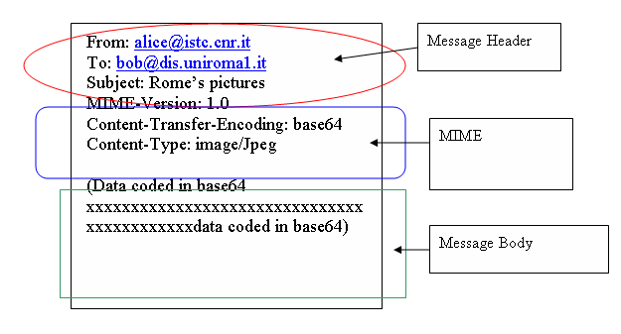
Elektronpost
Notes:
. Each field comprises a field name, followed by column, and the field value. For example the field To and From, specify information for the delivery of the message, and, in particular, they specify the sender and the receiver of the message respectively. The field Subject contains additional information related to the message, such information is used for example by the client to better visualize the message to the user. Finally the message body contains the data for the message coded using the ASCII coding. The two message parts (header and body) are separated by a blank line
The previously specified format is suited to manage ASCII coded messages, but it is not sufficient to send messages with non ASCII character. This is a significant limitation because the format does not allow sending e-mail messages with special characters and does not allow sending messages with multi-media extensions, such as pictures, movies or audio files. The proposed solution to this is MIME. MIME comprises additional fields in the message header, defining rules for coding not ASCII messages. The additional fields for MIME are:
MIME-version: identifies the MIME version used;
Content-Transfer-Encoding: identifies the transfer modalities for the message;
Content-Type: identifies the type of the message;
Two main fields for MIME are the Content-Type and the Content-Encoding-Type. The Content-Type is used by the e-mail client to decide the correct actions to take in order to visualize the message. For example, if the Content-Type of the message is JPEG, the client can start a JPEG visualization routine and correctly visualize the image. The field Content-Transfer-Encoding is used to specify to the client which decoding it needs to use on the message before performing other actions. In fact, even the multi-media extensions must be coded in ASCII with 7 bits in order to bit transmitted with the SMTP protocol. Any message that is not in ASCII format needs to be coded before sending it and decoded when received. One of the most used coding methods is the base64, which transform a message into an ASCII 7 bits format by considering the original data as a binary stream of data. The base64 method processes the data dividing them in groups of 24 bit. Each group is the divided in 4 nits of 6 bits each. Each 6 bit unit is then coded and sent as an ASCII character. Since ASCII coding requires 7 bits Joint Photographic Experts Group, the name of the organization that developed the format.

Slide 36
Multimeediumi mõju
Multimeedium
  Telekonverentsid
  VoIP (Voice over IP)
  Interneti TV/raadio
  Tundlikkus viivituste osas (jitter)
  Teatud andmekaod on lubatavad
Notes:
Teada tähtsamate multimeedia vahendite mõju võrgus
Teada põhiliste multimeediumrakenduste ressursivajadused
Kirjeldada multimeediumrakenduse hostina toimiva serverisüsteemi karakteristikud
Nagu näidetest näha, on multimeediumipõhise võrgurakenduse või –teenuse kasutamiseks vajalik enamasti kiire lairiba püsiühendus. Kui kasutaja kasutab püsiühendust muuhulgas ka digitaaltelevisiooni või –raadio teenuse tarbimiseks, siis võib vastava seadmestiku lahtiühendamine (ehk nende teenuste mittetarbimine) tõsta püsiühenduse kasutatavat läbilaskevõimet teatud juhtudel kuni neli korda.
Multimeediumipõhiste teenuste ja rakenduste pakkumiseks vajalikul serverisüsteemil on esmatähtis võrguadapteri ja kõvaketaste läbilaskevõime. Kitsaskohaks kipuvad tänapäeval jääma tihti just kõvaketaste karakteristikud. Vajaliku ressursi tagamiseks on kasutusel enamasti kiired ning suure vahemäluga kõvakettad, millede peale on ehitatud RAID massiiv. Kuna pöördumisi sellise serveri ketaste poole on tavapärasest rohkem, siis kriitiliseks võib kujuneda ka ketaste tõrkekindlus ning reeglina tuleb arvestada ketaste tavapärasest lühema ekspluatatsioonieaga.
Kui tegemist on multimeediumipõhise voo edastamisega, siis on nõutav ka tavapärasest suurem protsessori jõudlus ning mälu hulk.

Slide 37
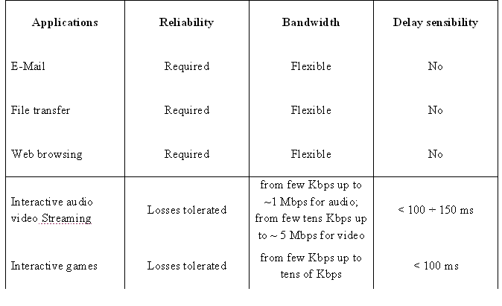
Multimeediumi mõju
Notes:
Teada tähtsamate multimeedia vahendite mõju võrgus
Teada põhiliste multimeediumrakenduste ressursivajadused
Kirjeldada multimeediumrakenduse hostina toimiva serverisüsteemi karakteristikud
Nagu näidetest näha, on multimeediumipõhise võrgurakenduse või –teenuse kasutamiseks vajalik enamasti kiire lairiba püsiühendus. Kui kasutaja kasutab püsiühendust muuhulgas ka digitaaltelevisiooni või –raadio teenuse tarbimiseks, siis võib vastava seadmestiku lahtiühendamine (ehk nende teenuste mittetarbimine) tõsta püsiühenduse kasutatavat läbilaskevõimet teatud juhtudel kuni neli korda.
Multimeediumipõhiste teenuste ja rakenduste pakkumiseks vajalikul serverisüsteemil on esmatähtis võrguadapteri ja kõvaketaste läbilaskevõime. Kitsaskohaks kipuvad tänapäeval jääma tihti just kõvaketaste karakteristikud. Vajaliku ressursi tagamiseks on kasutusel enamasti kiired ning suure vahemäluga kõvakettad, millede peale on ehitatud RAID massiiv. Kuna pöördumisi sellise serveri ketaste poole on tavapärasest rohkem, siis kriitiliseks võib kujuneda ka ketaste tõrkekindlus ning reeglina tuleb arvestada ketaste tavapärasest lühema ekspluatatsioonieaga.
Kui tegemist on multimeediumipõhise voo edastamisega, siis on nõutav ka tavapärasest suurem protsessori jõudlus ning mälu hulk.

Slide 38
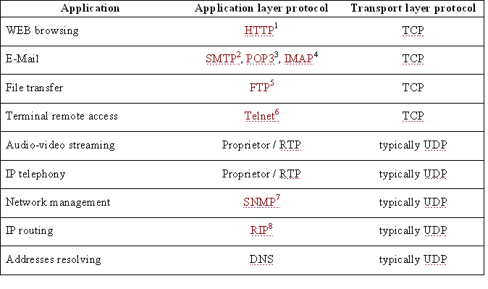
Multimeediumi mõju
Notes:
TCP – kadunud paketid saadetakse uuesti, paketid korrastatakse vastuvõtu poolel, aeglasem ülekanne ja viivitused
Referring to audio/video streaming applications, a very common technique is to delay the play out time instant of the received data using a buffering mechanism in order to redress packets jitter masking the delays variability to the user. Play out time choosing must strike a balance between contents usability and the reasonable quality of the same ones.
Others techniques that also refer to the end-to-end approach are:
to adapt dynamically the contents quality (compression level) to the available bandwidth;
to provide a real time interactive control about contents play out using an out-of-band signalling; if signalling would be transmitted along data over the same channel (in-band signalling) we not would really obtain an interactive and efficient control.
to use intermediate application level protocols that implement in standard mode some of the above described techniques (e.g. RTP / RTCP, RTSP );
to add controlled redundancy on transported data units eventually distributing it using interleaving mechanisms in order to decrease packets loss due to both network and transport services unreliability (e.g. UDP/IP). This approach generally decreases the burst errors probability

Slide 39
Multimeediumi mõju
Näited nõutavale ribalaiustele erinevate multimeediumipõhistel rakendustel:
  Madalakvaliteetse kõne ülekandmine – alates 4,8 Kbps
  MP3 formaadis pakitud heli ülekandmine – 64 kuni 320 Kbps
  Pakkimata CD kvaliteediga heli ülekandmine – alates 640 Kbps
  Madalakvaliteetse video ülekanne – alates 640 Kbps
  Kvaliteetse pakitud video ülekanne – alates 4 Mbps
Notes:
Teada tähtsamate multimeedia vahendite mõju võrgus
Teada põhiliste multimeediumrakenduste ressursivajadused
Kirjeldada multimeediumrakenduse hostina toimiva serverisüsteemi karakteristikud
Nagu näidetest näha, on multimeediumipõhise võrgurakenduse või –teenuse kasutamiseks vajalik enamasti kiire lairiba püsiühendus. Kui kasutaja kasutab püsiühendust muuhulgas ka digitaaltelevisiooni või –raadio teenuse tarbimiseks, siis võib vastava seadmestiku lahtiühendamine (ehk nende teenuste mittetarbimine) tõsta püsiühenduse kasutatavat läbilaskevõimet teatud juhtudel kuni neli korda.
Multimeediumipõhiste teenuste ja rakenduste pakkumiseks vajalikul serverisüsteemil on esmatähtis võrguadapteri ja kõvaketaste läbilaskevõime. Kitsaskohaks kipuvad tänapäeval jääma tihti just kõvaketaste karakteristikud. Vajaliku ressursi tagamiseks on kasutusel enamasti kiired ning suure vahemäluga kõvakettad, millede peale on ehitatud RAID massiiv. Kuna pöördumisi sellise serveri ketaste poole on tavapärasest rohkem, siis kriitiliseks võib kujuneda ka ketaste tõrkekindlus ning reeglina tuleb arvestada ketaste tavapärasest lühema ekspluatatsioonieaga.
Kui tegemist on multimeediumipõhise voo edastamisega, siis on nõutav ka tavapärasest suurem protsessori jõudlus ning mälu hulk.

Slide 40
Kasutatud kirjandus
EUCIP’i materjalid:
  http://ecdl.ee/EUCIP_eksami_sooritajale.html
  http://iva.e-uni.ee/IVA/EITS/
TCP/IP Fundamentals for Microsoft Windows: http://www.microsoft.com/downloads/en/confirmation.aspx?FamilyID=c76296fd-61c9-4079-a0bb-582bca4a846f&displaylang=en
Sertifikaatidest:
  http://technet.microsoft.com/en-us/library/bb123848(EXCHG.65).aspx
Veebiteemalised mõisted ja näited:
  http://et.wikipedia.org/wiki/Http
  http://et.wikipedia.org/wiki/URL
  http://en.wikipedia.org/wiki/Active_server_pages
  http://en.wikipedia.org/wiki/Common_Gateway_Interface
  http://pyramdesign.angelfire.com/hyp/html_naidised.html

